Slide 1

Implémentation d’un modèle de scoring
Nadia Zabéti
02 – 12 - 2021

Slide 2

Projet
Etablir un modèle de scoring de la probabilité de défaut de paiement du client
Etre plus transparent auprès des clients sur les décisions d’octroi de prêt
Développer un dashboard interactif au service des chargés de clients et des clients

Slide 3
Etapes
01
02
03
Exploration des données
Elaboration du modèle
Optimisation du modèle
04
05
06
Explicabilité du modèle
Présentation du dashboard
Déploiement

Slide 4

Exploration des données
01

Slide 5
Constitution du dataframe
Etape 1
Etape 2
Etape 3
Etape 4
Etape 5
application train,
bureau,
credit card balance,
previous application
Sélection de 4 dataframes sur 10
Suppression des variables dont le taux de remplissage < 68%
Aggrégation des données (somme/min/fréquence)
Concaténation (356070 lignes et 81 colonnes)
Filtre sur lignes non remplies (49920 lignes et 81 colonnes)

Slide 6
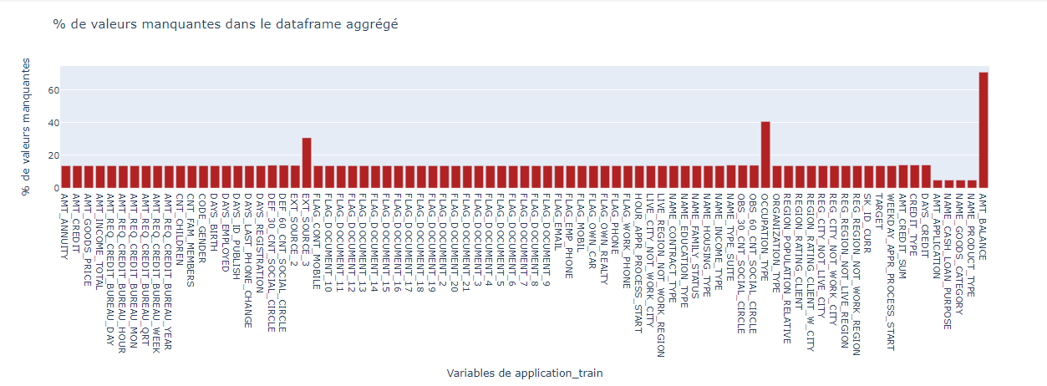
Non pertinence du filtre par valeurs manquantes par variables
Notes:
Suppression des lignes non intégralement remplies

Slide 7
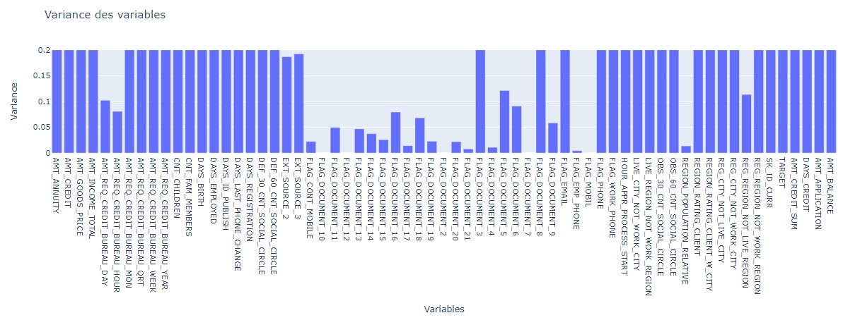
Sélection des variables dont la variance est supérieure à 0.1
Notes:
58 variables

Slide 8
AMT INCOME TOTAL, AMT CREDIT, AMT CREDIT SUM DAYS EMPLOYED, DAYS BIRTH, FLAG DOCUMENT 8' AMT GOODS PRICE, AMT ANNUITY, FLAG WORK PHONE, FLAG PHONE, FLAG DOCUMENT 3
Etude de la corrélation
> Sélection de 11 variables dont la corrélation est supérieure à 0,3

Slide 9

Filtre final sur les variables
AMT INCOME TOTAL, AMT CREDIT, DAYS EMPLOYED, DAYS BIRTH, FLAG DOCUMENT 8' AMT GOODS PRICE, AMT ANNUITY, FLAG WORK PHONE, FLAG PHONE, FLAG DOCUMENT 3
Choix de 10 variables Via SelectKBest

Slide 10
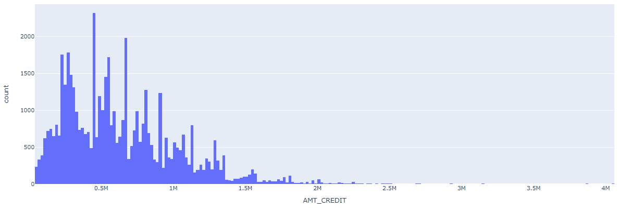
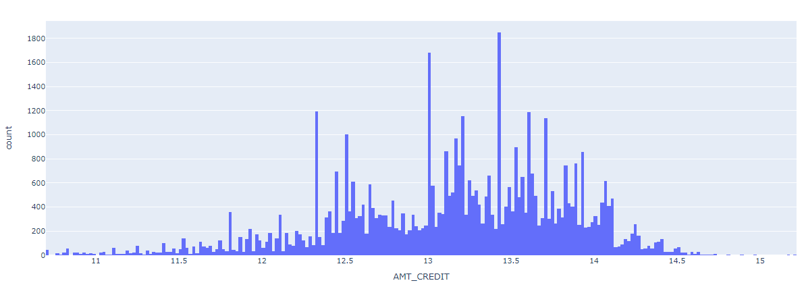
['AMT CREDIT', 'AMT GOODS PRICE', 'AMT INCOME TOTAL']
Dernière étape : transformation

Slide 11
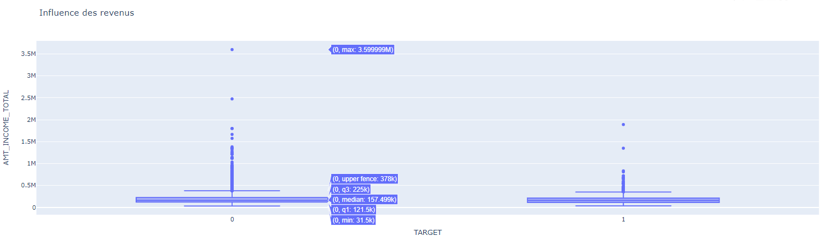
Profil des clients (1/6)

Slide 12
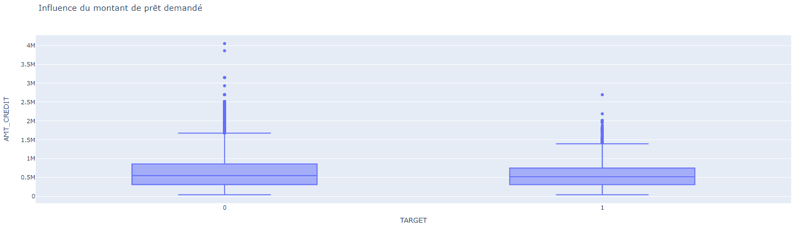
Profil des clients (2/6)

Slide 13
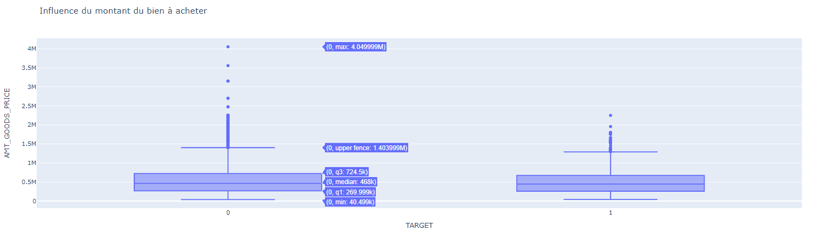
Profil des clients (3/6)

Slide 14
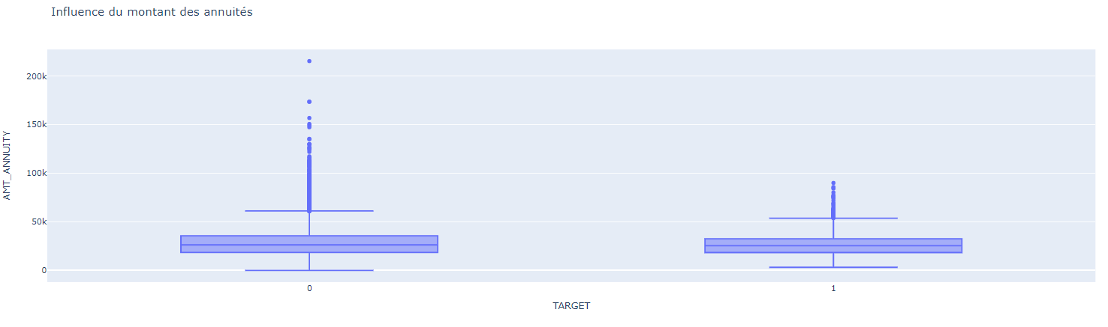
Profil des clients (4/6)

Slide 15
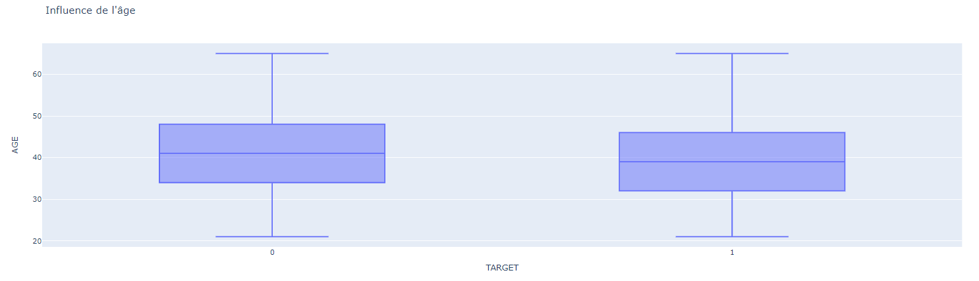
Profil des clients (5/6)

Slide 16
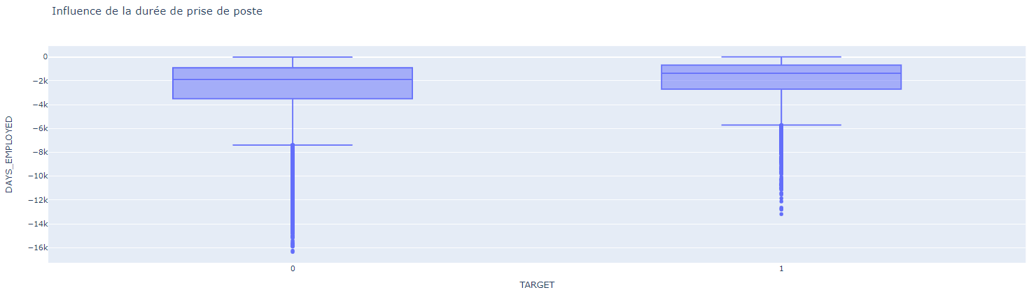
Profil des clients (6/6)

Slide 17

Elaboration du modèle
02

Slide 18
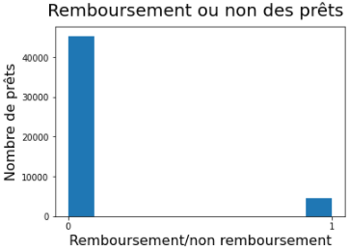
Resampling

Slide 19
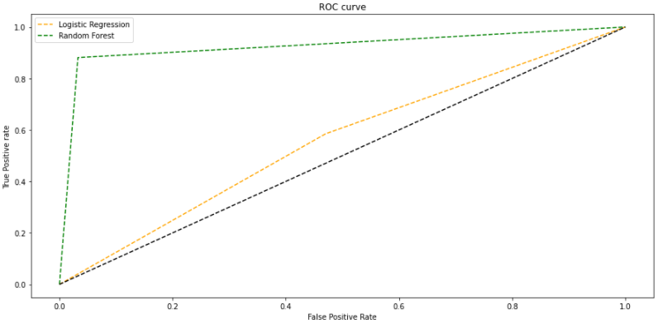
Evaluation via la métrique ROC

Slide 20
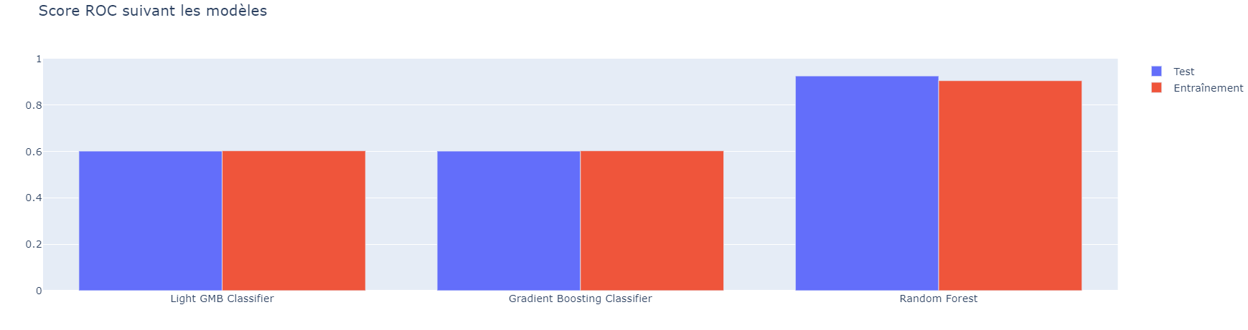
Evaluation via la métrique ROC

Slide 21
Comparaison des 4 modèles de scoring
Régression logistique
Random
Forest
Gradient
Boosting
Lightgmb
ROC entraînement
0,57
0,92
0,6
0,6
ROC
test
0,57
0,90
0,6
0,6
> On poursuit avec le modèle Random Forest

Slide 22

Optimisation du modèle
03

Slide 23

GridSearchCV
Modèle d’apprentissage supervisé
Construction de plusieurs arbres de décision indépendants
Chaque arbre a une vision parcellaire du problème
Moyenne des prévisions
RANDOM FOREST
Best params:
max_depth=20, min_samples_leaf=10, max_features=8

Slide 24

Explicabilité du modèle
04

Slide 25
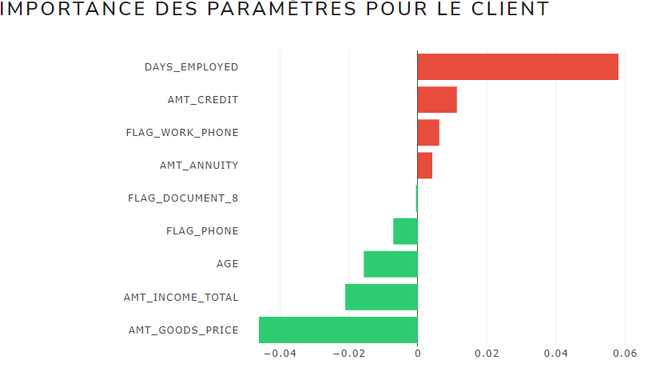
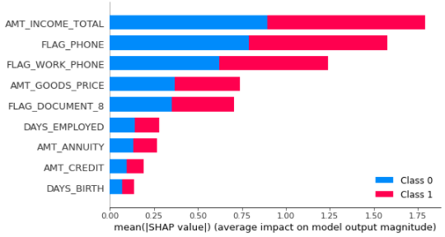
Shap tree explainer vs lime explainer

Slide 26

Présentation du dashboard
05

Slide 27

Déploiement
06

Slide 28

Méthodologie
Streamlit
Heroku
Lime

Slide 29


Limites
Métrique d’évaluation
Explicabilité du modèle
Qualité des données
Notes:
Lime ne gère pas bien les données encodées / Shap a besoin de tout le dataframe
Métrique d’évaluation basée sur les besoins métier
Données plus remplies et création de nouvelles variables

Slide 30

Merci

